Slide 1
第十章 大容量存储系统

Slide 2
第十章 大容量存储系统
大容量存储结构概述
磁盘结构
磁盘连接*
磁盘调度
磁盘管理
交换空间管理
RAID结构*
稳定的存储器实现*

Slide 3
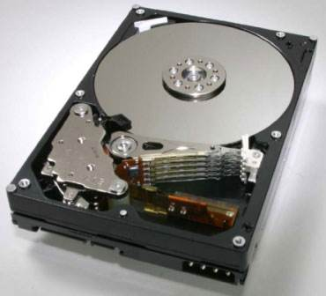
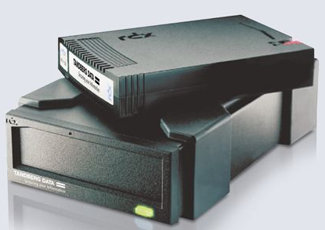
10.1 大容量存储结构
磁盘 为现代计算机提供大量二级存储
驱动器以每秒60到250次的速度旋转
传输速率是驱动器和计算机之间数据流的速率
定位时间 (随机访问时间)是将磁臂移动到所需柱面的时间 (寻道时间) 和磁头旋转到所需扇区的时间 (旋转延迟)
磁头碰撞 是由磁头与磁盘表面接触造成的 -- 这很糟糕

Slide 4
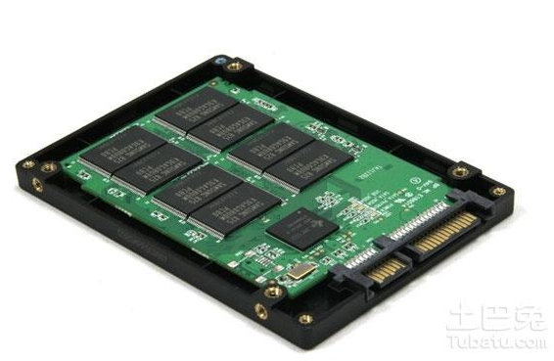
大容量存储结构
磁盘可以是可移动的（软盘、CD、DVD、闪存驱动器、固态存储设备SSD）
驱动器通过I/O总线连接到计算机
总线各不相同, 包括 EIDE, ATA, SATA, USB, 光纤通道, SCSI, SAS, Firewire
计算机中的主机控制器使用总线与驱动器或存储阵列中内置的磁盘控制器通信
磁盘控制器通常具有内置缓存

Slide 5
磁头移动机制

Slide 6
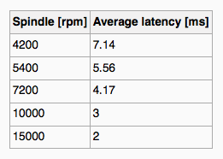
硬盘
盘片范围从0.85英寸到14英寸(历史上)
通常为3.5英寸、2.5英寸和1.8英寸
每个驱动器的范围从GB到TB
性能
传输速率 – 理论上– 6 Gb/秒
有效传输速率 –实际上– 1Gb/秒
寻道时间从3毫秒~12毫秒 – 台式计算机9毫秒是常见的
平均寻道时间：1/3轨道的寻道时间
基于主轴速度的延迟： 1 / (RPM / 60) = 60 / RPM
平均延迟 = ½ 延迟
平均延迟(来自维基百科)

Slide 7
硬盘性能
访问延迟 = 平均访问时间 = 平均寻道时间 + 平均延迟
对于最快的磁盘 3ms + 2ms = 5ms
对于慢的磁盘 9ms + 5.56ms = 14.56ms
平均 I/O 时间 = 平均访问时间 + (传输量 / 传输速率) + 控制器开销

Slide 8
硬盘性能
例如，在7200PRM磁盘上传输4KB块，平均寻道时间为5ms，传输速率为1Gb/秒，控制器开销为0.1ms
平均 I/O 时间 = 5ms + 4.17ms + 0.1ms + 传输时间
传输时间= 4KB / （1Gb/s * 8Gb / GB * 1GB / 1024²KB）
= 32 / (1024²) = 0.031 ms
4KB块的平均I/O时间= 9.27ms + .031ms = 9.301ms

Slide 9
固态磁盘（SSD）
省电，容量较小，每MB更贵
寿命更短
总线可能太慢-> 例如直接连接到PCI
直接替代磁盘驱动器
新的缓存层
像硬盘一样使用非易失性存储器
许多技术变化
比硬盘更可靠
它们没有移动部件
但是要快得多
它们没有寻道时间或延迟

Slide 10
磁带
是早期的二级存储介质
从开放式线轴发展到盒式磁带
相对永久并保存大量数据
访问时间慢
随机访问比磁盘慢约1000倍
主要用于备份、存储不常用介质、系统间传输介质
200GB到1.5TB 典型存储
常用技术是 LTO-5 和 SDLT

Slide 11
10.2 磁盘结构
磁盘驱动器被视为逻辑块的大型一维阵列，其中逻辑块是最小的传输单位
低级格式化在物理介质上创建逻辑块
逻辑块的一维阵列依次映射到磁盘的扇区中
扇区0是最外面柱面上第一个磁道的第一个扇区
映射按顺序通过该磁道的扇区，然后是该柱面中的其余磁道，然后从最外层到最内层通过其余柱面
逻辑地址到物理地址映射：（逻辑块号）<->（柱面号、磁道号、扇区号）
扇区损坏除外
每个磁道的扇区数量不恒定

Slide 12
磁盘结构
恒定线速度(CLV)
每个磁道的比特密度是均匀的
当磁头从外部磁道移动到内部磁道时，驱动器会增加其旋转速度，以保持在磁头下移动的数据速率相同
CD-ROM 和 DVD-ROM
恒定角速度 (CAV)
圆盘转速可以保持不变
在这种情况下，位密度从内部磁道到外部磁道降低，以保持数据速率恒定
随着磁盘技术的改进，每个磁道和柱面的扇区数量增加

Slide 13
10.3 磁盘连接*
主机通过与 I/O 总线（IDE、ATA、SATA）访问磁盘存储
SCSI本身是一条总线，一根电缆上最多有16个设备，SCSI发起方请求操作， SCSI目标方执行任务
每个目标最多可以有8个逻辑单元 (磁盘连接到设备控制器)
光纤通道是高速串行架构
存储区域网络(SAN)的基础 ，其中许多主机连接到许多存储单元
仲裁循环 (FC-AL)
I/O(逻辑数据块的读写)指向已识别的存储单元(总线ID、设备ID、逻辑单元)

Slide 14
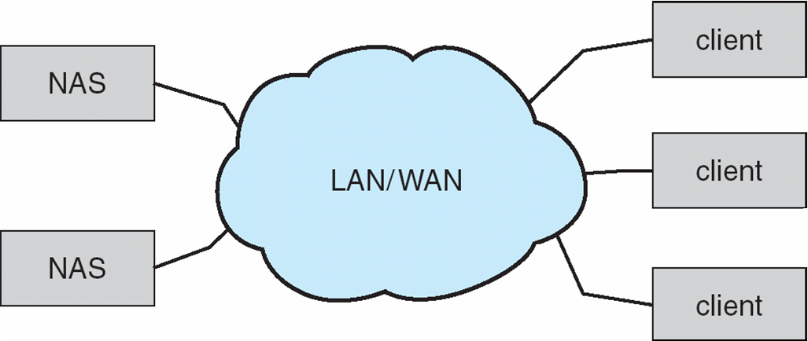
网络附加存储*
网络附加存储 (NAS)是通过网络而不是通过本地连接（例如总线）提供的存储
远程附加到文件系统
NFS和CIFS是常用协议
在IP网络上通过TCP或UDP在主机和存储之间通过远程过程调用(RPC)实现
iSCSI 协议使用IP网络承载SCSI协议
远程连接到设备(块)

Slide 15
存储阵列*
只能连接磁盘或磁盘阵列
存储阵列具有控制器，为连接的主机提供功能
将主机连接到阵列的端口
内存, 控制软件(有时是NVRAM等)
几个到数千个磁盘
RAID、热备盘、热插拔(稍后讨论)
共享存储-> 效率更高
在某些文件系统中发现的功能
快照、克隆、精简配、复制、重复数据删除等

Slide 16
存储区域网络*
常见于大型存储环境
多个主机连接到多个存储阵列 - 灵活

Slide 17
存储区域网络*
存储区域网络（SAN）是一个或多个存储阵列
连接到一个或多个光纤通道交换机
主机也连接到交换机
通过逻辑单元数掩码从特定阵列到特定服务器提供存储
共享相同存储的服务器集群
易于添加或删除存储、添加新主机并为其分配存储
低延迟光纤通道结构

Slide 18
10.4 磁盘调度
操作系统负责高效地使用硬件 — 对于磁盘驱动器，这意味着具有快速的访问时间和磁盘带宽
最小化寻道时间
寻找时间 ≈ 寻找距离
磁盘带宽是传输的总字节数，除以第一次请求服务到最后一次传输完成之间的总时间
通过管理磁盘 I/O 请求的服务顺序来改善访问时间和带宽

Slide 19
磁盘调度
操作系统维护每个磁盘或设备的请求队列
空闲磁盘可以立即处理 I/O 请求，繁忙的磁盘意味着工作必须排队
优化算法仅在队列存在时才有意义
当一个请求完成时，操作系统选择下一个待处理的请求

Slide 20
磁盘调度
磁盘I/O请求的来源有很多
操作系统、系统进程、用户进程等
I/O 请求包括
这个操作是输入还是输出
传输的磁盘地址是什么
传输的内存地址是什么
要转移的扇区数是多少

Slide 21
磁盘调度
驱动器控制器的缓冲区很小，可以管理一个I/O请求队列
存在几种算法来调度磁盘I/O请求的服务，可用于一个或多个盘片
我们用一个请求队列(0-199)来说明调度算法
98, 183, 37, 122, 14, 124, 65, 67
头指针 53

Slide 22
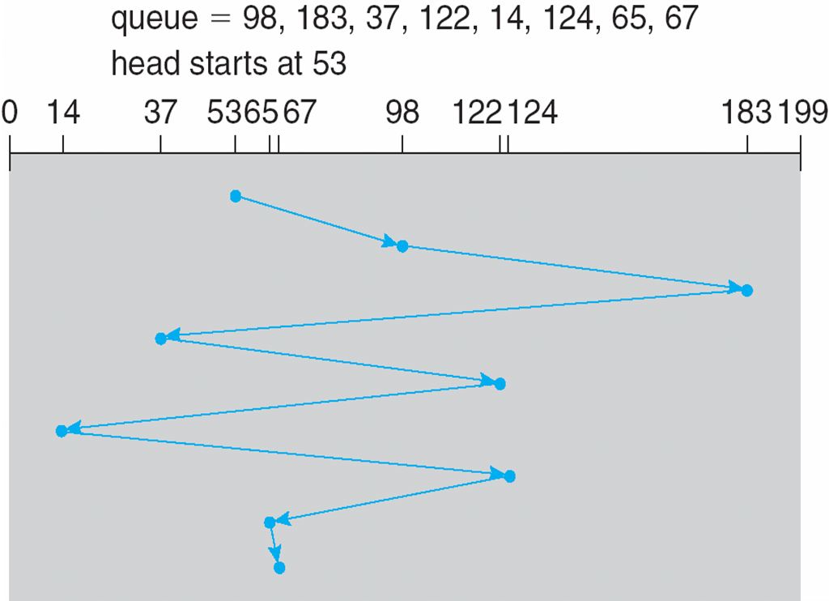
先来先服务（FCFS）
插图显示了640个柱面的总磁头移动

Slide 23
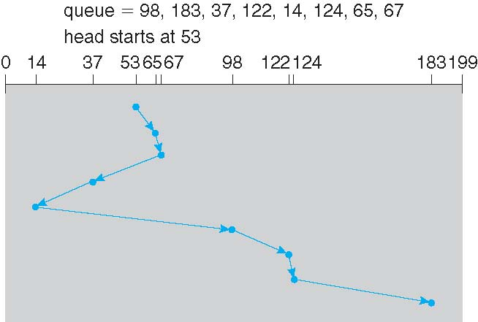
最短寻道时间（SSTF）
最短寻道时间首先从当前磁头位置选择具有最短寻道时间的请求
SSTF调度是SJF调度的一种变种；可能会导致饥饿
插图显示了236个柱面的总磁头移动量

Slide 24
扫描算法（SCAN）
磁盘臂从磁盘的一端开始，向另一端移动，为请求提供服务，直到到达磁盘的另一端，在那里磁头反向移动并继续提供服务
扫描算法有时被称为电梯算法
但是请注意，如果请求的密度一致，则磁盘另一端的密度最大，等待时间最长

Slide 25
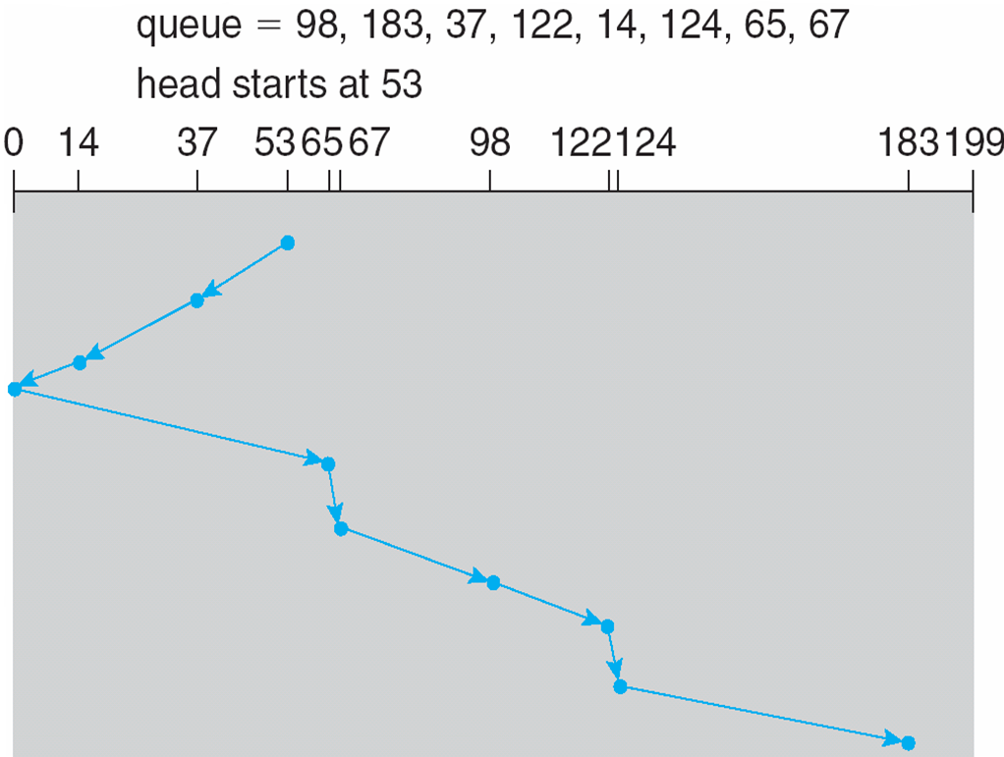
扫描算法（SCAN）
插图显示了磁头移动了208个柱面

Slide 26
循环扫描算法（C-SCAN）
提供比SCAN更均匀的等待时间
磁头从磁盘的一端移动到另一端，在它移动时为请求提供服务
但是，当它到达另一端时，它会立即返回到磁盘的开头，而不会在回程中处理任何请求
将柱面视为从最后一个柱面到第一个柱面的循环列表

Slide 27
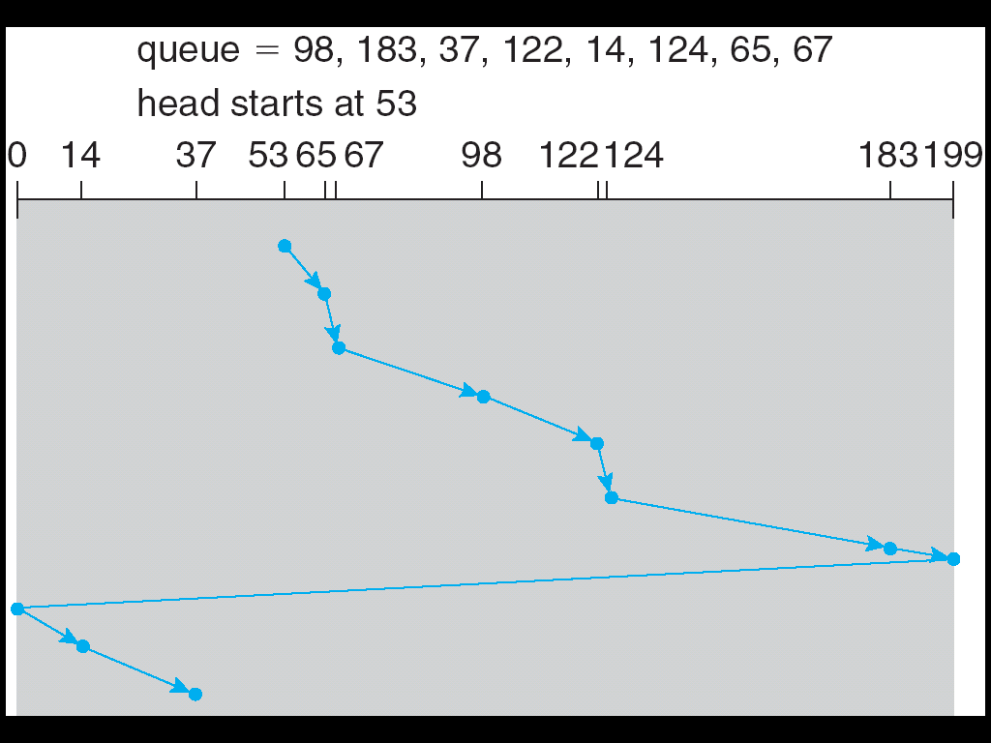
循环扫描算法（C-SCAN）

Slide 28
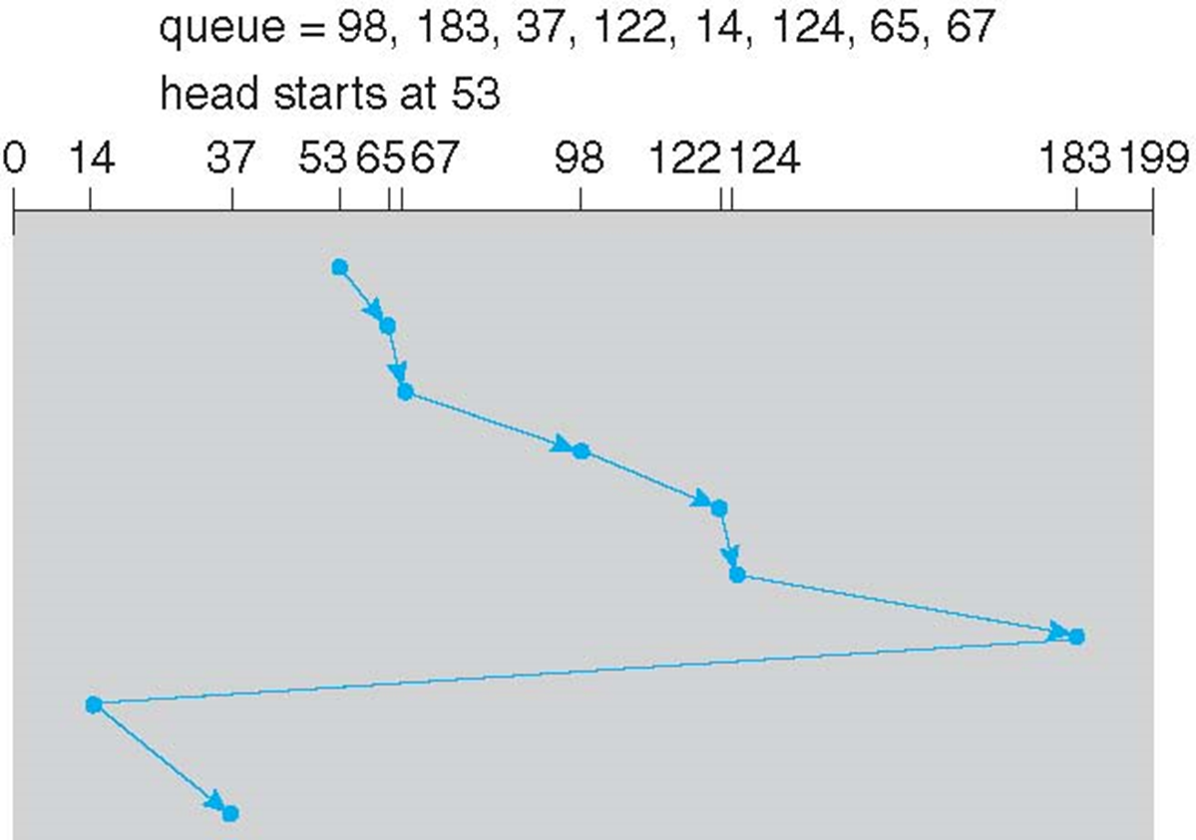
C-LOOK
LOOK是SCAN的一个版本, C-LOOK 是C-SCAN的一个版本
磁臂只到达每个方向的最后一个请求，然后立即反转方向，而不是首先到达磁盘的末端

Slide 29
选择磁盘调度算法
SSTF 比较常见且性能最好
SCAN和C-SCAN对于磁盘负载较重的系统性能更好
减少饥饿
性能取决于请求的数量和类型
文件存储方法会影响对磁盘服务的请求
元数据布局
磁盘调度算法应该作为操作系统的一个独立模块来编写，必要时可以用不同的算法来代替
SSTF或LOOK都是默认算法的合理选择

Slide 30
选择磁盘调度算法
旋转延迟的评估
操作系统难以计算
使用控制器硬件中的磁盘调度算法改善寻道时间和旋转延迟
磁盘的排队如何影响OS队列的调度
请求分页优先于应用程序 I/O，如果缓存中的可用页面用完，则写入比读取更紧迫。
SSD 通常使用 FCFS 策略
Linux Noop 调度程序使用 FCFS 策略，但修改它以合并相邻请求
SSD 调度程序利用了这个特性，只合并相邻的写入请求，以 FCFS 顺序服务所有读取请求

Slide 31
10.5 磁盘管理
低级格式化或 物理格式化 — 将磁盘分成磁盘控制器可以读写的扇区
每个扇区可以保存报头信息、数据和纠错码(ECC)
通常是512字节的数据，但可以选择
要使用磁盘保存文件，操作系统仍然需要在磁盘上记录自己的数据结构
将磁盘分区（Partition）为一组或多组柱面，每组都被视为一个逻辑磁盘
逻辑格式化（Logical formatting）或“制作文件系统”
为了提高效率，大多数文件系统将数据块分组集中到簇（clusters）中
磁盘I/O以块为单位完成
文件I/O以簇为单位中完成

Slide 32
原始 I/O（Raw I/O）
使用磁盘分区作为逻辑块的大型顺序阵列，没有任何文件系统数据结构
想要进行自己的块管理的应用程序的原始磁盘访问，使操作系统不受影响（例如数据库）
原始 I/O（Raw I/O）
原始 I/O 绕过所有文件系统服务
如缓冲区缓存、文件锁定、预取、空间分配、文件名和目录

Slide 33
引导块（boot block）
具有引导分区的磁盘称为引导盘(boot disk)或系统盘(system disk)
引导块（ Boot block ）—用于初始化系统
引导程序(bootstrap)直接存储在ROM中，但是不可修改；
引导加载程序(bootstrap loader，引导程序的一部分)存储在引导分区的引导块中，由他去加载完整的引导程序
Windows 中的启动过程
将其引导加载程序放在硬盘的第一个扇区中，称为主引导记录(MBR, master boot record)
加载引导分区（boot partition, 操作系统代码）的第一个扇区，也称为引导扇区（boot sector）

Slide 34
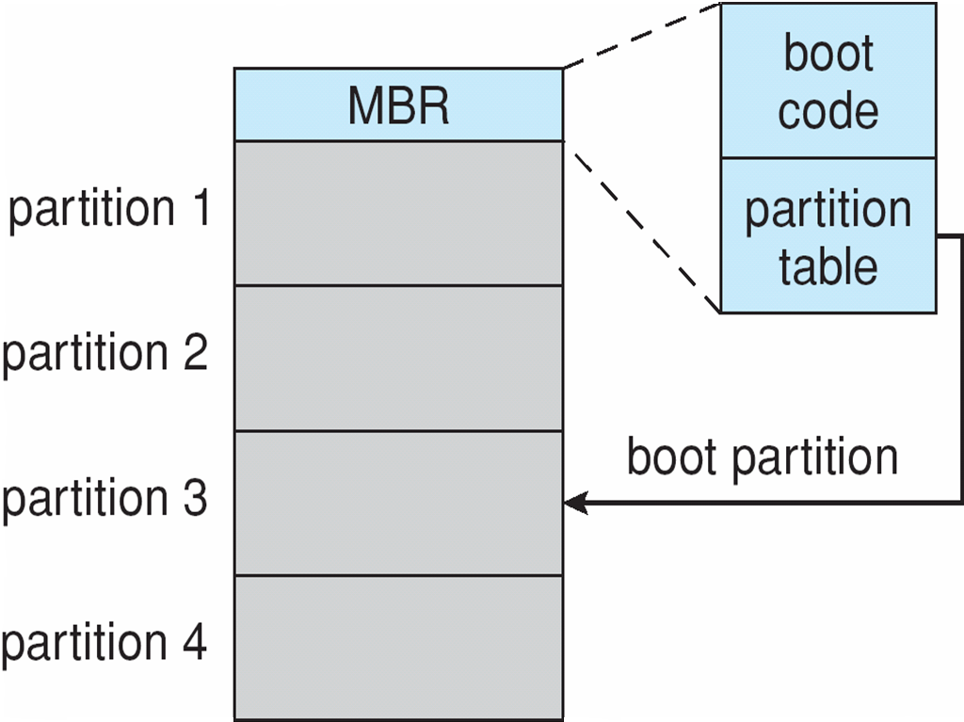
在Windows中从磁盘启动

Slide 35
磁盘维护
磁盘容易出现故障
一个或多个扇区出现缺陷
用于处理坏块—备用扇区
一种策略是在格式化磁盘时扫描磁盘以查找坏块。发现的任何坏块都被标记为不可用，以便文件系统不会分配它们
控制器维护磁盘上的坏块列表
低级格式化还会留出操作系统不可见的备用扇区

Slide 36
10.6 交换空间管理
交换空间——虚拟内存使用磁盘空间作为主内存的扩展
为虚拟内存系统提供最佳吞吐量
交换空间在引导时重新初始化
由于内存容量增加，现在不太常见
交换空间可以从普通文件系统中分割出来，或者更常见的是，它可以位于单独的磁盘分区(原始)
交换空间存储管理器对速度进行了优化

Slide 37
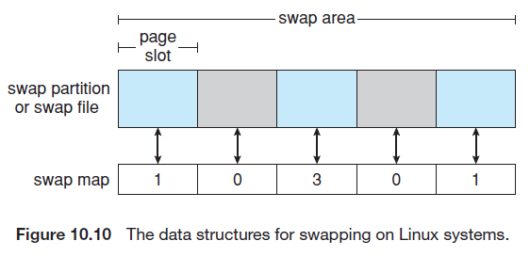
交换空间管理
Linux
交换空间仅用于匿名内存（ Anonymous Memory ，如动态分配的堆、栈）
允许建立一个或多个交换区域，可以是常规文件系统上的交换文件，也可以是专用交换分区

Slide 38
10.7 RAID 结构*
RAID – 廉价磁盘冗余阵列
性能
多个磁盘驱动器通过冗余提供可靠性
增加平均失效前时间
平均修复时间 – 另一个故障可能导致数据丢失时的暴露时间
基于上述因素的平均数据丢失时间
如果镜像磁盘独立出现故障，请考虑平均故障时间为1300，000且平均修复时间为10小时的磁盘
平均数据丢失时间为100, 000² / (2 ∗ 10) = 500 ∗ 10⁶ 小时, 或 57,000年!
经常与NVRAM结合以提高写入性能
磁盘使用技术的几项改进包括使用多个磁盘协同工作

Slide 39
10.8 稳定的存储实现*
预写日志方案需要稳定的存储
稳定的存储意味着数据永远不会丢失(由于故障等)
实现稳定存储：
在多个具有独立故障模式的非易失性存储介质上复制信息（热机备份）
以可控的方式更新信息，以确保我们能够在数据传输或恢复过程中出现任何故障后都能恢复稳定的数据

Slide 40
练习
10.4, 10.5,10.9, 10.10, 10.11, 10.14

Slide 41
第十章 结束

